Slide 1
Музыкальная викторина «Угадай мелодию!»
«Нам песня жить помогает!»:
7 лучших песен Первомая

Slide 2
Правила участия!
Шаг 1
Прослушать песни
Шаг 2
Заполнить заявку участника с указанием правильных ответов
Шаг 3 Отправить заявку на почту dshi4@tularegion.org
В теме указать
«Угадай мелодию»

Slide 3
1.

Slide 4
2.

Slide 5
3.

Slide 6
4.

Slide 7
5.

Slide 8
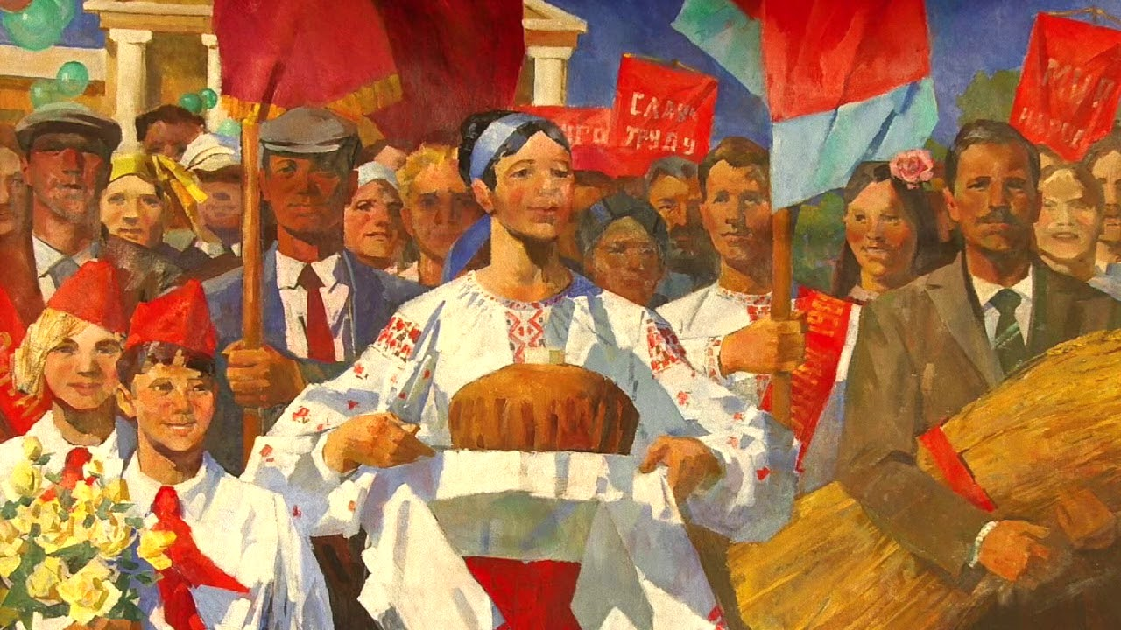
6.

Slide 9
7.

Slide 10
Спасибо за участие!

